Slide 1

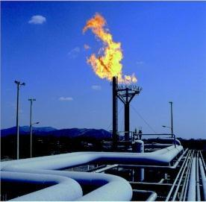
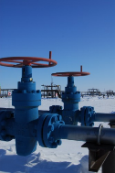
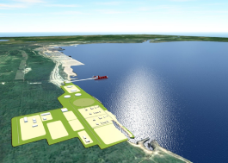
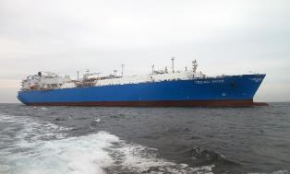
Реализация проекта Балтийский СПГ
Новые возможности
для отечественной промышленности
1

Slide 2
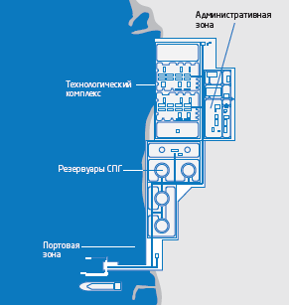
Параметры проекта Балтийский СПГ
Развитие отрасли СПГ признано стратегически важным на высшем государственном уровне РФ
10 млн тонн СПГ ( 2x5 млн. тонн производственные линии) с возможностью 3-ей линии 5 млн. тонн.
Гарантированные поставки сырьевого газа с присоединением к газотранспортной системе России.
Технологии сжижения предоставлены ведущими лицензиарами технологий СПГ на мировом рынке.
Проект поддержан на федеральном и местном государственном уровне РФ.
Швеция
Финляндия
Норвегия
Россия
СПГ линия производства
СПГ резервуар
Административный блок
Дамба СПГ
2

Slide 3
Конкурентные преимущества проекта Балтийский СПГ
Гарантия поставок сырьевого газа | Долгосрочный контракт на поставку газа с ПАО «Газпром» Отсутствие рисков по поставке сырьевого газа и присоединение трубопровода завода к ГТС РФ Параллельное развитие ПАО «Газпром» добычи и трубопроводной инфраструктуры под завод
Удобная локация | Балтийский СПГ находится в порте Усть-Луга, имеющим развитую транспортную и энергетическую инфраструктуру, включая железнодорожное сообщение Возможность найма высококвалифицированного персонала в регионе Развитый регион с точки зрения доступа к строительным материалам
Привлекательные торговые возможности | Удобная локация к рынкам сбыта СПГ Возможность захода в порт танкеров-газовозов класса Q-flex и Q-max Газпром предоставит средства для транспортировки СПГ
Потенциал для дальнейшего развития | Строительство 3-й технологической линии с дополнительными 5 млн. тонн СПГ будет рассмотрена ПАО «Газпром» и партнерами

Slide 4
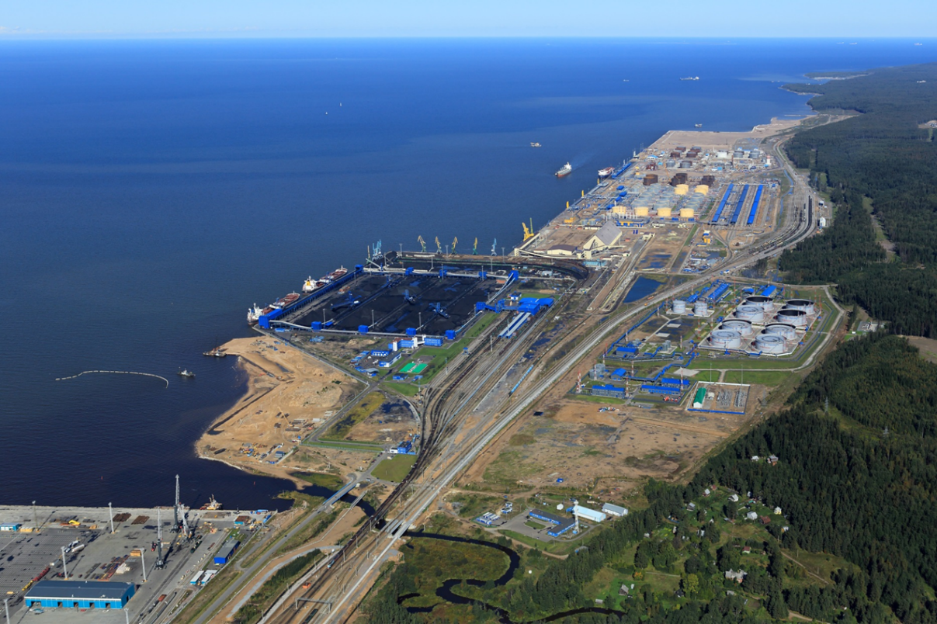
Платформа для дальнейшего развития
Газпром/Шелл начали технико-экономические исследования
Проекта Балтийский СПГ
Ключевые соглашения Газпром/Шелл | Меморандум о создании подписан в 2016 Соглашение о создании СП и проведения ТЭО СПЭФ 2017 Подписание ТЭИ Август 2018
Технология | Технология сжижения и варианты энергоснабжения будут выбраны по результатам совместной работы по ТЭИ
Стадия проекта | Обоснование инвестиций разработано Газпромом и находится в «комнате данных»
 | ООО «Газпром СПГ Санкт-Петербург» начала работу по ТЭИ совместно с Шелл
Место расположения завода
Балтийский СПГ
Порт Усть-Луга

Slide 5
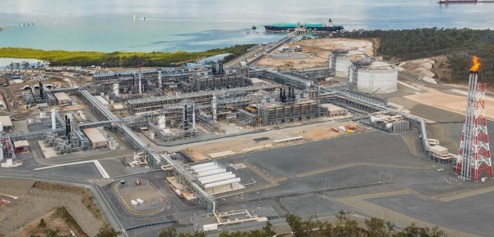
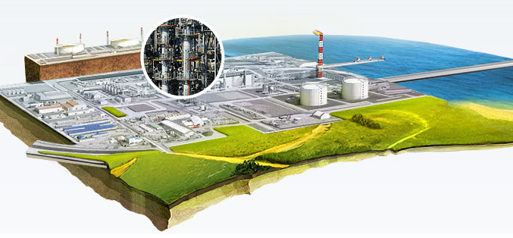
Завод СПГ.
Блок-схема основного производства
Блок-схема основного производства СПГ
Те
Стабилизация конденсата
Фракционирование
Этан,
СУГ
Конденсат товарный
Сырьевой газ
от месторождения
Приемные сооружения
завода СПГ
Удаление ртути
Удаление
"кислых"
соединений
Глубокая осушка газа на цеолитах
Извлечение
С₂₊ (NGL)
Сжижение
газа (LNG)
СПГ
СЖИЖЕНИЕ
Утилизация
"кислых"
соединений
Холодильные установки
Прочие потребители (линии УКПГ, GTL и др.)
5
О реализации программы импортозамещения в сфере технологий и
оборудования крупнотоннажного производства СПГ
ТЕХНОЛОГИИ

Slide 6
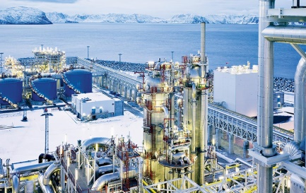
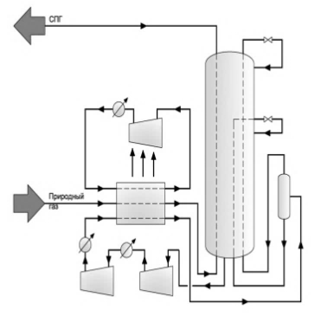
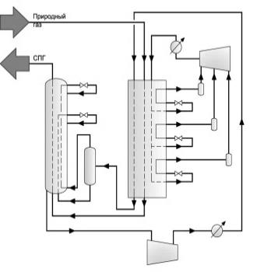
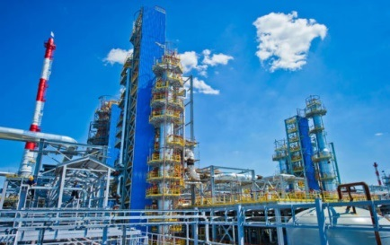
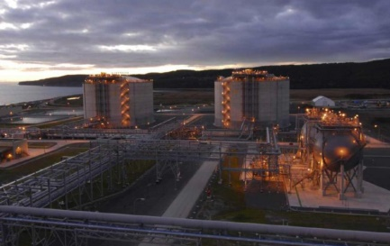
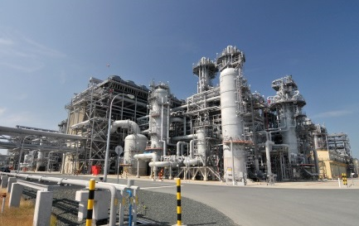
Технологии крупнотоннажного производства СПГ:
применяемое оборудование
Технология крупнотоннажного производства СПГ:
применяемое оборудование
Процессы С3/МR и DMR имеют идентичный набор типов оборудования и сходное количество оборудования для комплектации технологической линии производительностью 4,5 ÷ 5,5 млн. тонн СПГ в год
ТИП ОБОРУДОВАНИЯ | С3/МR | DMR
КОЛОННОЕ | 7 единиц | 8 единиц
ЕМКОСТНОЕ, СЕПАРАЦИОННОЕ | 47 единиц | 37 единиц
ФИЛЬТРАЦИОННОЕ | 10 единиц | 10 единиц
ТЕПЛООБМЕННОЕ | 33 единицы | 27 единиц
АППАРАТЫ ВОЗДУШНОГО ОХЛАЖДЕНИЯ | 18 единиц | 25 единиц
НАСОСНОЕ | 54 единицы | 43 единицы
КОМПРЕССОРНОЕ | 10 единиц | 8 единиц
ДЕТАНДЕРНОЕ | 2 единицы | 3 единицы
ТУРБИННОЕ | 2 единицы | 2 единицы
ИТОГО НА ТЕХНОЛОГИЧЕСКУЮ ЛИНИЮ | 183 единицы | 163 единицы
6
О реализации программы импортозамещения в сфере технологий и
оборудования крупнотоннажного производства СПГ
ОБОРУДОВАНИЕ

Slide 7
Потенциал отечественного производственного комплекса для производства основного оборудования СПГ.
Комплекс "Балтийский СПГ". Импортозамещаемое оборудование
Возможность использования отечественного оборудования
в зависимости от требований лицензиара
Лицензиар – иностранная компания
Гарантийные обязательства
Соответствие требованиям внутренних систем сертификации
Соответствие требованиям международных стандартов
Соответствие требованиям проектного финансирования
Отечественное оборудование
Лицензиар – российская компания
Гарантийные обязательства
Соответствие требованиям внутренних систем сертификации (Интергазсерт)
Соответствие требованиям российских стандартов
7
О реализации программы импортозамещения в сфере технологий и
оборудования крупнотоннажного производства СПГ
ОБОРУДОВАНИЕ

Slide 8
Мероприятия по привлечению отечественных
производителей
1
2
ПАО «Газпром» совместно с Шелл установлен уровень российского участия не ниже, чем на аналогичных проектах в Российской Федерации
3
Приоритетное применение российских стандартов начиная с этапа Технико-экономического исследования
4
5
ПАО «Газпром» сформирован перечень критического оборудования
В случае несоответствия российских и международных норм проводится их гармонизация
Стимулирование отечественных производителей за счет мер господдержки в рамках «Кластера СПГ. Оборудование и технологии»
8

Slide 9
Спасибо за внимание!
9

